Slide 1
Camouflage
Thema 2 – Zorgen voor huisdieren
PowerPointpresentatie 3
Whizz-Art
Zoek bij iedere foto het juiste dier

Slide 2
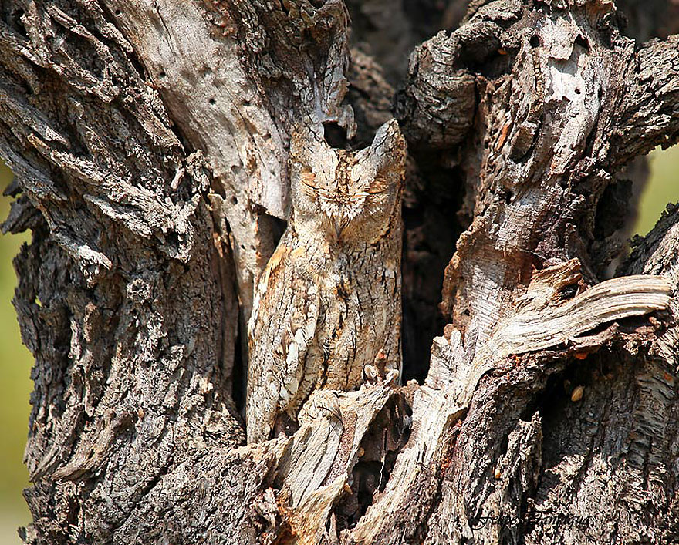
Een uil

Slide 3
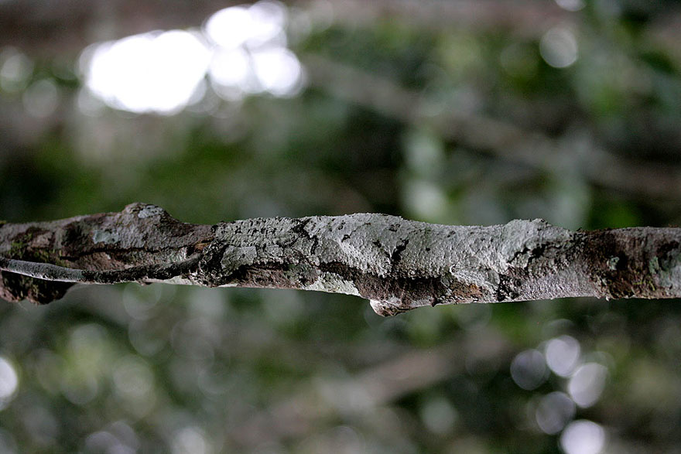
Een gecko

Slide 4
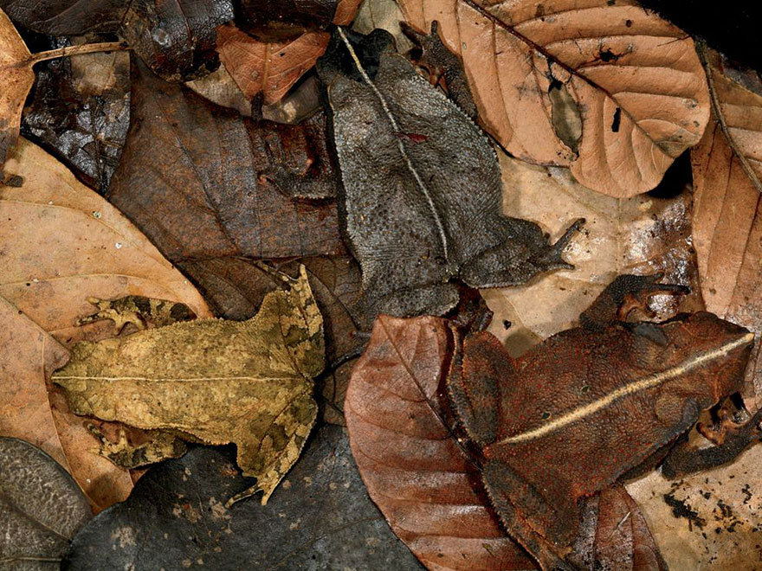
Padden

Slide 5
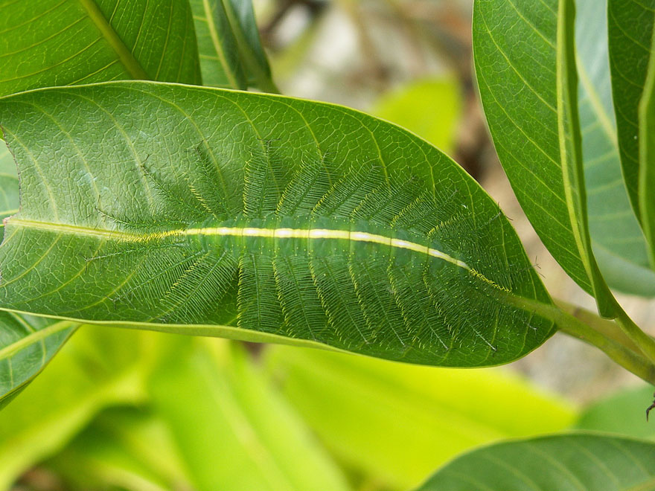
Een rups

Slide 6
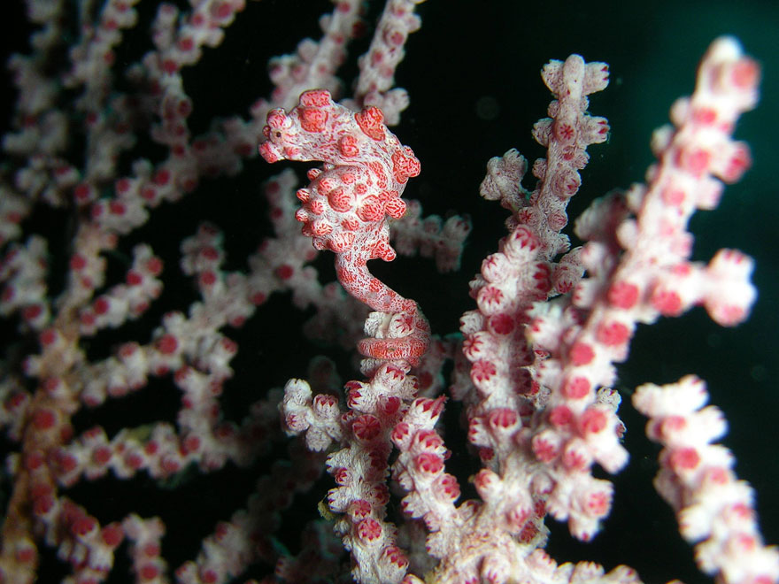
Een zeepaardje

Slide 7
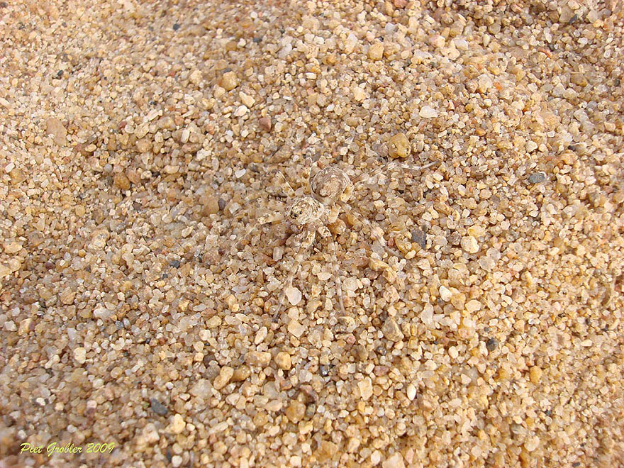
Een spin

Slide 8
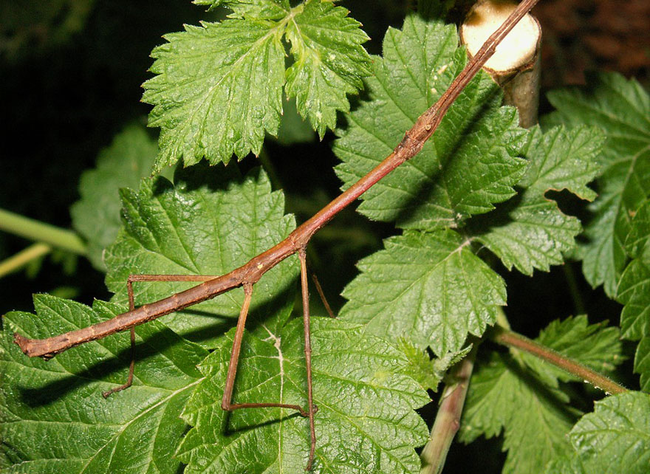
Een wandelende tak

Slide 9
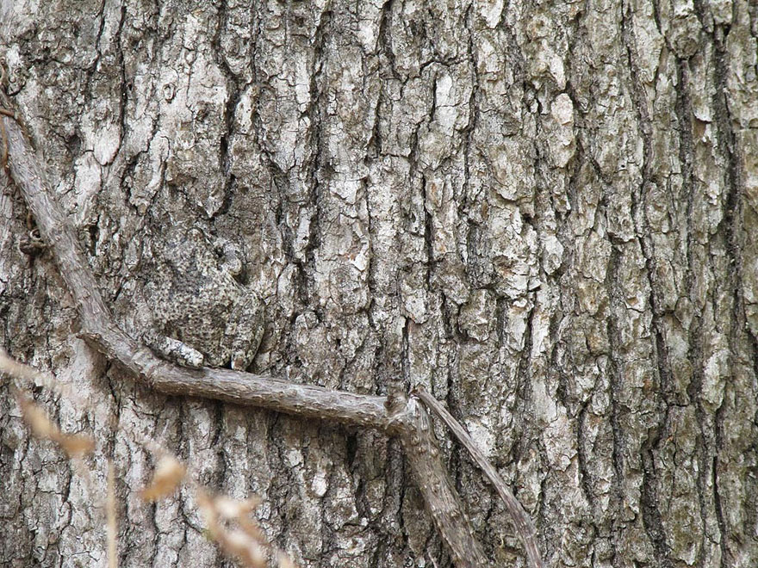
Een kikker

Slide 10
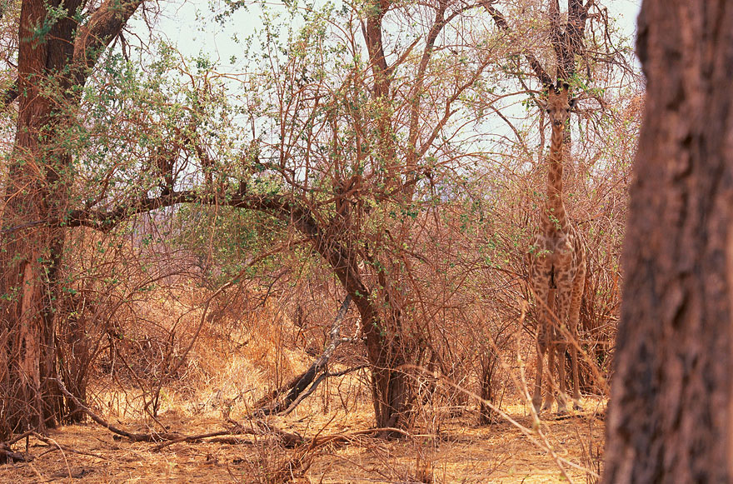
Een giraffe

Slide 11
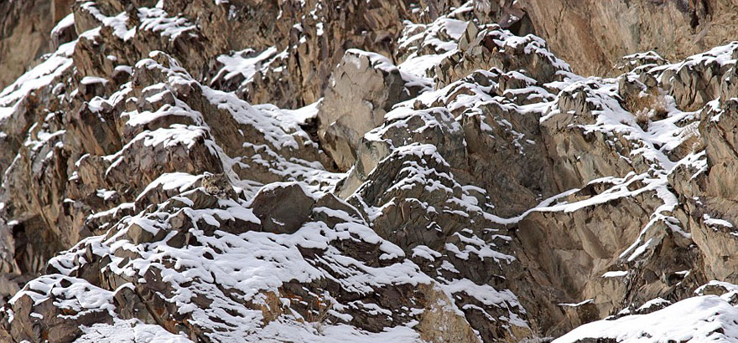
Een sneeuwluipaard

